Slide 1








Slide 2
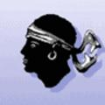
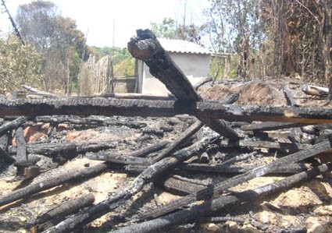
ĐEN NHƯ CỘT NHÀ CHÁY

Slide 3
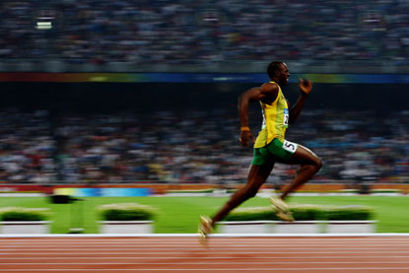

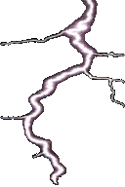
NHANH NHƯ CHỚP

Slide 4
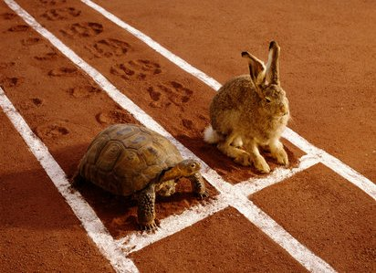
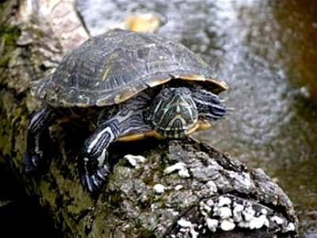
CHẬM NHƯ RÙA

Slide 5
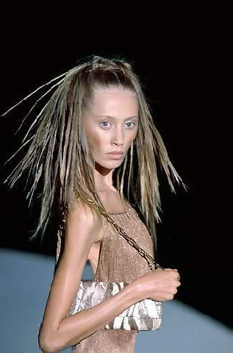
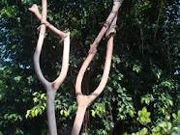
GẦY NHƯ QUE CỦI

Slide 6
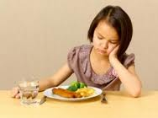
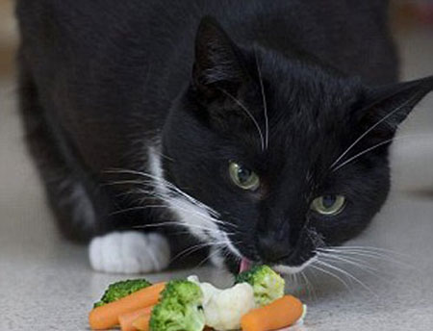
ĂN NHƯ MÈO

Slide 7

Tiền
NÉM TIỀN QUA CỬA SỔ

Slide 8
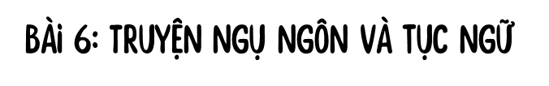


Slide 9


Slide 10

1. Nói quá
a. Khái niệm
(1)- Đêm tháng năm chưa nằm đã sáng.
Ngày tháng mười chưa cười đã tối.
(Tục ngữ)
Đêm tháng năm rất ngắn
Ngày tháng mười rất ngắn
(2)- Cày đồng đang buổi ban trưa
Mồ hôi thánh thót như mưa ruộng cày.
Ai ơi bưng bát cơm đầy
Dẻo thơm một hạt đắng cay muôn phần
(Ca dao)
Mồ hôi đổ rất nhiều
Nói quá sự thật
Cách nói đúng sự thật

Slide 11
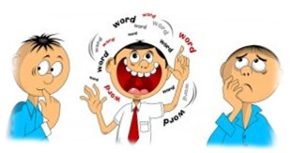
a. Khái niệm
Là biện pháp tu từ dùng cách phóng đại mức độ, tính chất của sự vật, hiện tượng được miêu tả.

Slide 12
A | Nối | B
a. Đêm tháng năm chưa nằm đã sáng Ngày tháng mười chưa cười đã tối |  | 1. Phóng đại về mức độ
b. Cày đồng đang buổi ban trưa Mồ hôi thánh thót như mưa ruộng cày |  | 2. Phóng đại về quy mô
c. Con đường mòn chạy thẳng đến tận chân trời |  | 3.Phóng đại về tính chất

Slide 13

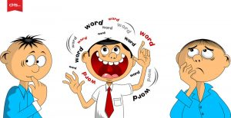
b. Đặc điểm
Phóng đại quy mô
Phóng đại tính chất
Phóng đại mức độ

Slide 14

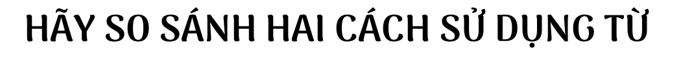
Sử dụng biện pháp nói quá | Không sử dụng biện pháp nói quá
(1) - Đêm tháng năm chưa nằm đã sáng Ngày tháng mười chưa cười đã tối. | (3)- Đêm tháng năm ngắn Ngày tháng mười ngắn.
(2)- Cày đồng đang buổi ban trưa, Mồ hôi thánh thót như mưa ruộng cày. | (4)- Cày đồng đang buổi ban trưa, Mồ hôi rơi nhiều và liên tục.
Bình thường, không gây ấn tượng
Hay, gây ấn tượng

Slide 15
c. Tác dụng
Nhấn mạnh ý
Gây ấn tượng
Tăng sức biểu cảm cho lời văn

Slide 16

- Nói quá còn có tên gọi khác là khoa trương, ngoa dụ, thậm xưng, phóng đại, cường điệu.
- Để nhận ra biện pháp nói quá cần đối chiếu nội dung lời nói với thực tế. Phải nắm được cái ý nghĩa hàm ẩn của lời nói (tức là hiểu theo nghĩa bóng chứ không hiểu theo nghĩa đen).

Slide 17
2. Nói giảm nói tránh
a. Khái niệm
“Cách mấy tháng sau, đứa con lên sài bỏ đi để chị ở lại một mình.” (Nguyễn Khải)
➔ Nói giảm nói tránh (nhã ngữ) là biện pháp tu từ dùng cách diễn đạt tế nhị, khéo léo.
- Cụm từ “bỏ đi” biểu thị cái chết của nhân vật đứa con
- Tránh gây cảm giác quá đau buồn khi nói về nỗi đau của người mẹ trước việc mất người thân.
Nói giảm nói tránh

Slide 18
b. Tác dụng
Tránh gây cảm giác quá đau buồn, nặng nề
Tránh sự thô tục, thiếu lịch sự.
c. Các cách nói giảm nói tránh thông dụng
Dùng các từ đồng nghĩa, đặc biệt là từ Hán Việt.
Dùng cách nói vòng.
Dùng cách nói phủ định.

Slide 19

Là biện pháp tu từ dùng cách phóng đại mức độ, tính chất của sự vật, hiện tượng được miêu tả nhằm gây ấn tượng, tăng sức biểu cảm.
Nói giảm nói tránh (nhã ngữ) là biện pháp tu từ dùng cách diễn đạt tế nhị, khéo léo nhằm tránh gây cảm giác quá đau buồn, nặng nề hoặc tránh sự thô tục, thiếu lịch sự.

Slide 20


Slide 21

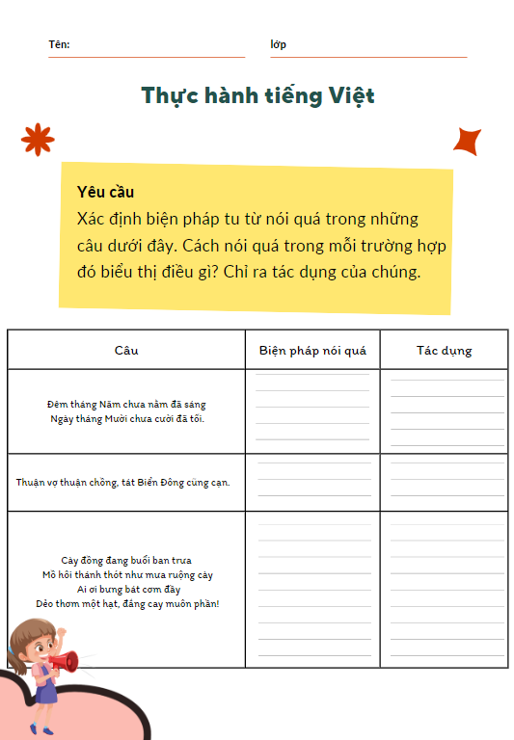
Xác định biện pháp tu từ nói quá trong những câu dưới đây. Cách nói quá trong mỗi trường hợp đó biểu thị điều gì? Chỉ ra tác dụng của chúng.
a) Đêm tháng Năm chưa nằm đã sáng
Ngày tháng Mười chưa cười đã tối.
(Tục ngữ)
b) Thuận vợ thuận chồng, tát Biển Đông cũng cạn.
(Tục ngữ)
c) Cày đồng đang buổi ban trưa
Mồ hôi thánh thót như mưa ruộng cày
Ai ơi bưng bát cơm đầy
Dẻo thơm một hạt, đắng cay muôn phần!
(Ca dao)

Slide 22
a) Đêm tháng Năm chưa nằm đã sáng
Ngày tháng Mười chưa cười đã tối.
(Tục ngữ)
- Cách nói quá thể hiện qua cụm từ chưa nằm đã sáng và chưa cười đã tối biểu thị ý: Đêm tháng Năm và ngày tháng Mười (âm lịch) ngắn đến nỗi chưa kịp làm gì thì đã hết.
- Tác dụng của biện pháp tu từ nói quá được dùng ở câu tục ngữ này là tạo được ấn tượng sâu sắc về thời gian quá ngắn của đêm tháng Năm và ngày tháng Mười (âm lịch); qua đó, ngầm thể hiện ý: Con người cần biết và có cách ứng xử phù hợp với quy luật của thời gian.

Slide 23
b) Thuận vợ thuận chồng, tát Biển Đông cũng cạn.
(Tục ngữ)
- Cách nói quá thể hiện qua cụm từ tát Biển Đông cũng cạn biểu thị sức mạnh của sự đồng thuận, đoàn kết (giữa vợ chồng trong gia đình nói riêng, giữa mọi người trong một tập thể, cộng đồng nói chung): Đồng thuận, đoàn kết sẽ tạo nên sức mạnh to lớn giúp thực hiện thành công ở bất kì việc gì, dù khó khăn, to lớn đến đâu.
- Biện pháp tu từ nói quá được dùng ở câu tục ngữ này đã tạo được ấn tượng sâu sắc khi nói về sức mạnh của sự đoàn kết, qua đó, ngầm khuyên nhủ mọi người: Hãy luôn coi trọng, giữ gìn, xây dựng tinh thần đoàn kết, sự đồng thuận trong gia đình, cộng đồng.

Slide 24
c) Cày đồng đang buổi ban trưa
Mồ hôi thánh thót như mưa ruộng cày
Ai ơi bưng bát cơm đầy
Dẻo thơm một hạt, đắng cay muôn phần!
(Ca dao)
- Cách nói quá thể hiện qua câu Mồ hôi thánh thót như mưa ruộng cày, tác giả dân gian đã tạo nên hình ảnh cảm động, gây ấn tượng hết sức sâu sắc về công việc vô cùng cực nhọc, vất vả của người nông dân (phải đổ nhiều mồ hôi, công sức trên đồng ruộng trong điều kiện thời tiết nóng bức của buổi trưa hè) để làm ra sản phẩm quý giá là lúa gạo.
- Qua đó, nhắc nhở mỗi người cần biết quý trọng người lao động và những sản phẩm mà họ tạo ra.

Slide 25

Cách nói quá
1) nghìn cân treo sợi tóc
2) trăm công nghìn việc
3) hiền như đất
4) trói gà không chặt
Cách nói thông thường
a) rất hiền lành
b) quá yếu, không quen lao động chân tay
c) rất bận
d) ở tình thế vô cùng nguy hiểm

Slide 26

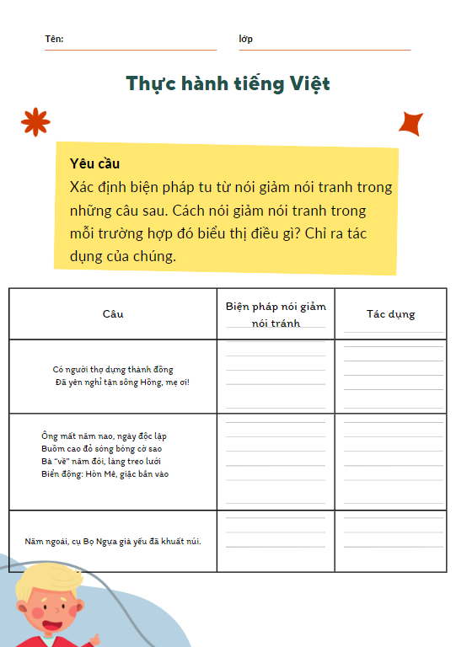
Xác định biện pháp tu từ nói giảm nói tranh trong những câu sau. Cách nói giảm nói tranh trong mỗi trường hợp đó biểu thị điều gì? Chỉ ra tác dụng của chúng.
a) Có người thợ dựng thành đồng
Đã yên nghỉ tận sông Hồng, mẹ ơi!
(Thu Bồn)
b) Ông mất năm nao, ngày độc lập
Buồm cao đỏ sóng bóng cờ sao
Bà “về” năm đói, làng treo lưới
Biển động: Hòn Mê, giặc bắn vào
(Tố Hữu)
c) Năm ngoái, cụ Bọ Ngựa già yếu đã khuất núi. (Tô Hoài)

Slide 27
a) Có người thợ dựng thành đồng
Đã yên nghỉ tận sông Hồng, mẹ ơi!
(Thu Bồn)
- Ở hai dòng thơ của Thu Bồn, tác giả sử dụng từ yên nghỉ để nói về việc Chủ tịch Hồ Chí Minh từ trần.
- Biện pháp tu từ nói giảm – nói tránh được sử dụng ở đây nhằm tránh gây cảm giác quá đau buồn; đồng thời, thể hiện lòng kính yêu của tác giả đối với Bác Hồ và niềm tiếc thương sâu sắc trước sự ra đi của Người.

Slide 28
b) Ông mất năm nao, ngày độc lập
Buồm cao đỏ sóng bóng cờ sao
Bà “về” năm đói, làng treo lưới
Biển động: Hòn Mê, giặc bắn vào
(Tố Hữu)
- Ở hai dòng thơ của Tố Hữu, cái chết của các nhân vật được thể hiện bằng các từ mất và về.
- Biện pháp tu từ nói giảm – nói tránh được sử dụng ở đây nhằm tránh gây cảm giác quá đau buồn; đồng thời, thể hiện tình cảm yêu thương của tác giả đối với hai ông bà đã nuôi giấu mình trong những ngày hoạt động bí mật.

Slide 29
c) Năm ngoái, cụ Bọ Ngựa già yếu đã khuất núi. (Tô Hoài)
- Ở câu trên, tác giả Tô Hoài đã sử dụng cụm từ đã khuất núi là một cách nói giảm nói tránh biểu thị cái chết của nhân vật.
- Cách nói giảm – nói tránh ở câu này thể hiện sự kính trọng của nhân vật Dế Màn đối với nhân vật cụ Bọ Ngựa.

Slide 30
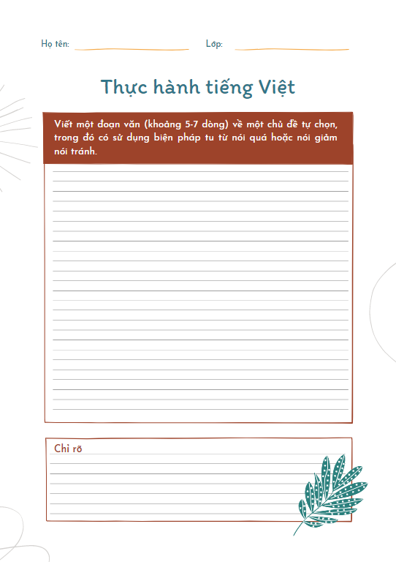

Viết một đoạn văn (khoảng 5-7 dòng) về một chủ đề tự chọn, trong đó có sử dụng biện pháp tu từ nói quá hoặc nói giảm nói tránh.

Slide 31
Đoạn văn mẫu:
Đọc câu ca dao: Cày đồng đang buổi ban trưa/Mồ hôi thánh thót như mưa ruộng cày, em hình dung ra cảnh lao động vô cùng vất vả, cực nhọc của người nông dân trên đồng ruộng. Giữa buổi trưa hè nắng như đổ lửa, họ đã phải đổ không biết bao nhiêu mồ hôi trên những luống cày để mong sẽ có được mùa màng bội thu. Có thể nói, mỗi bát cơm trắng, dẻo thơm mà chúng ta ăn hàng ngày đã phải đổi bằng một bát mồ hôi rơi trên đồng ruộng. Câu ca dao trên giúp em càng trân trọng, yêu quý người lao động và những sản phẩm quý giá mà họ làm ra.

Slide 32
Trong đoạn văn, các cụm từ in đậm “nắng như đổ lửa”, “một bát mồ hôi rơi trên đồng ruộng” là những cách nói quá để miêu tả nỗi vất vả của người lao động và giá trị của sản phẩm họ tạo ra.

Slide 33
Bài tập nhanh
Chuyển những câu đã cho sau đây thành câu có vận dụng cách nói giảm nói tránh:
a. Bài tập này em làm kém quá!
b. Sao dạo này trông cậu xấu tệ vậy?
c. Cuốn sách này dở nhất trong số sách mình từng đọc.
d. Gần đây, cô thấy em rất lười biếng.
→ Bài tập này em làm chưa thật sự tốt.
→ Sao dạo này trông cậu không được khỏe và tươi tắn lắm.
→ Cuốn sách này chưa đạt được kì vọng của mình như những cuốn sách trước.
→ Gần đây, cô thấy em chưa dành nhiều thời gian cho việc học.

